Slide 1
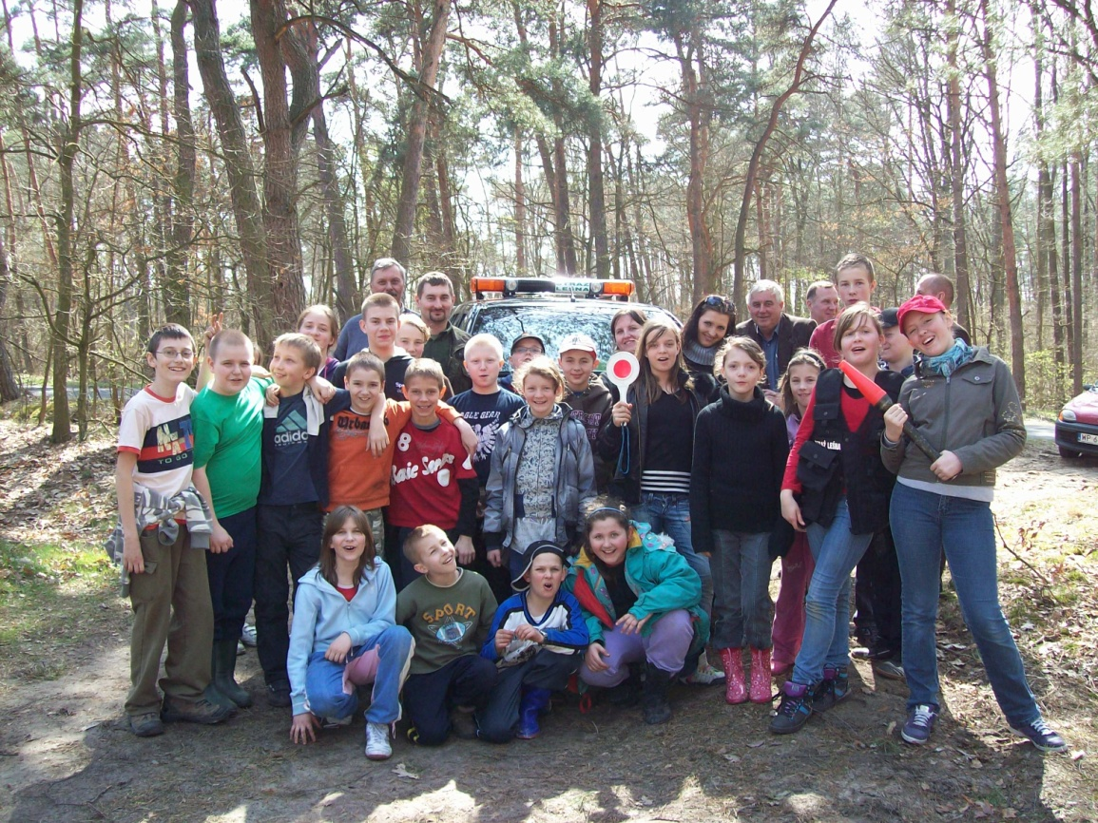
Nadleśnictwo Płock
Historia Nadleśnictwa
i miejscowych lasów

Slide 2
Historia Nadleśnictwa
✓ Dokumentacja historyczna Nadleśnictwa Płock datowana jest od 1945 roku.
✓W skład Nadleśnictwa przed wojną wchodziło uroczysko Brwilno, Słupno i Niesłuchowo (obecny obręb Płock) o powierzchni ok. 2,5 tys. ha oraz uroczysko Żarówka, Studzieniec, Szczutowo (obecny obręb Sierpc) o powierzchni ok. 1,5 tys. ha.
✓Nadleśnictwo po wojnie podlegało Okręgowemu Zarządowi Lasów Państwowych w Siedlcach, a od stycznia 1977r. zostało włączone do OZLP Łódź.
✓Obecne granice zostały utworzone 01.01.1979r.
✓Graniczy z Nadleśnictwami należącymi do czterech RDLP: Olsztyn, Toruń, Warszawa, Łódź

Slide 3
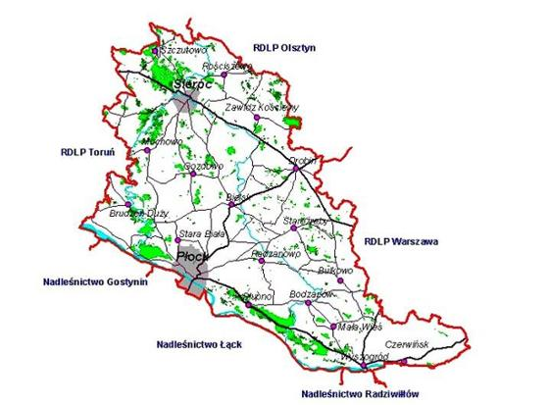
Lasy Nadleśnictwa Płock
✓ Lasy Nadleśnictwa tworzy 9 dużych kompleksów o powierzchni od 200 do 2000 ha (7059,92 ha) i 560 kompleksów o powierzchni ok. 200 ha, rozproszonych na obszarze 2384,29 km².
✓ Zasięgiem terytorialnym obejmuje 238389,30 ha w 18 gminach powiatów płockiego, płońskiego i sierpeckiego województwa mazowieckiego.
✓ W zasięgu administracyjnym znajdują się:
3 rezerwaty przyrody: Rezerwat Brwilno, Rezerwat Sikórz i Rezerwat Brudzeńskie Jary,
Brudzeński Park Krajobrazowy,
obszary Natura 2000.

Slide 4
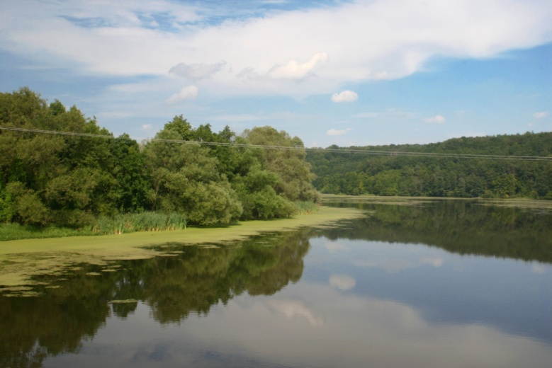
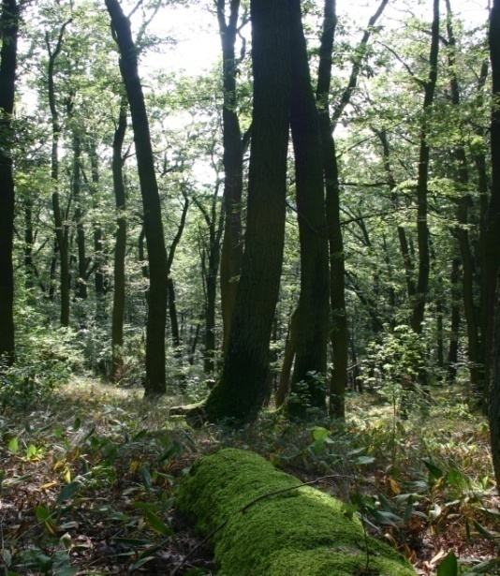
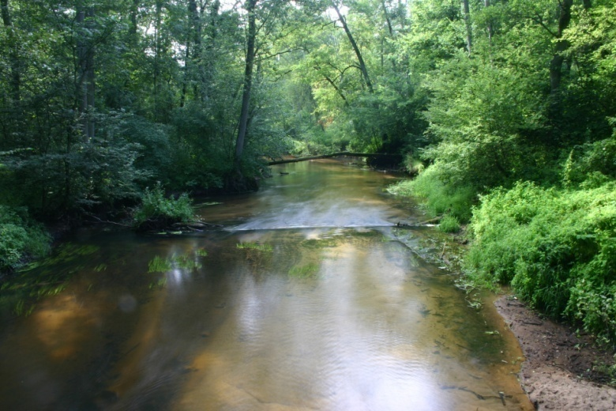
Rezerwaty
✓Rezerwat Brwilno – najstarszy rezerwat o pow. 65,68ha, istnieje od 1977r. Celem ochrony jest zachowanie skarpy pradoliny rzeki Wisły wraz z ujściowym fragmentem rzeki Skrwy Prawej.
✓Rezerwat Sikórz – pow. 215,87ha, istnieje od 1980r. Powołany został dla zachowania walorów przyrodniczo-krajobrazowych dolnego odcinka doliny rzeki Skrwy Prawej.
✓Rezerwat Brudzeński Jar – pow. 39,10ha, istnieje od 2002r. Celem jego ochrony jest zachowanie walorów przyrodniczo-krajobrazowych skarpy rzeki Skrwy Prawej, jej dopływów oraz zbiorowisk grądowych.

Slide 5
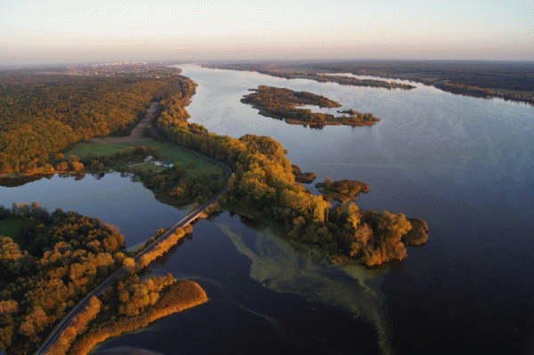
Brudzeński Park Krajobrazowy
✓Utworzony w 1988 roku na mocy Uchwały Wojewódzkiej Rady Narodowej w Płocku.
✓Powierzchnia parku wynosi 3452ha, otulina wynosi 4062ha.
✓ Park zasięgiem obejmuje dolinę biegu rzeki Skrwy Prawej na jej odcinku dolnym, powyżej ujścia do Wisły, wraz z przyległymi kompleksami leśnymi Brwilno, Brudzeń, Sikórz oraz w północnej części Parku polodowcową rynnę Karwosiecko-Cholewicką z jeziorami Józefowskimi.

Slide 6
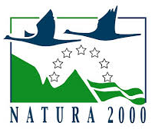
Natura 2000
✓Obszar Doliny Środkowej Wisły (PLB 140004) należy do Obszarów Specjalnej Ochrony Ptaków o pow. 30777,9ha. Występują tu 22 gatunki ptaków z załącznika I Dyrektywy Ptasiej i 4 gatunki z Polskiej Czerwonej Księgi.
✓Obszar Sikórz (PLH 140012) to Specjalny Obszar Ochrony Siedlisk zajmujący 187,56ha. Teren ten to 12 kilometrowy, malowniczy odcinek rzeki Skrwy Prawej z otaczającymi koryto łęgami i grądami.
✓Kampinowska Dolina Wisły (PLH 140029) obejmuje środkowy odcinek rzeki Wisły pomiędzy Warszawą a Płockiem. Jest to jeden z najlepiej zachowanych w Europie obszarów chroniących naturalnie zachowany strefowy układ roślinności wielkiej doliny rzecznej. Całkowita pow. obszaru 20659,1ha w granicach Nadleśnictwa 89,22ha.

Slide 7
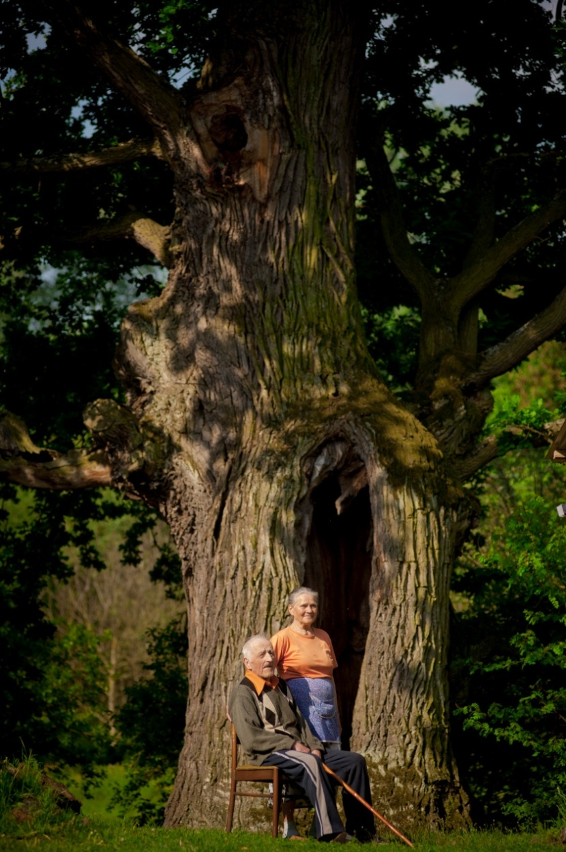
Pomniki przyrody
✓W granicach Nadleśnictwa jest 27 egzemplarzy starych drzew. Najcenniejsze okazy to: orzech czarny w miejscowości Podgórze Parcele i dwa zrośnięte buki w miejscowości Kobierniki.
✓W 2011r. Szkoła Podstawowa im. Marii Konopnickiej w Leszczynie Szlacheckim wspólnie z Nadleśnictwem Płock zgłosiła do ogólnopolskiego konkursu „Drzewo Roku” organizowanego przez Klub Gaja pomnik przyrody „Dąb Chrobry” znajdujący się w miejscowości Białobrzegi. W głosowaniu internetowym uzyskał 348 głosów i znalazł się w gronie Laureatów.

Slide 8
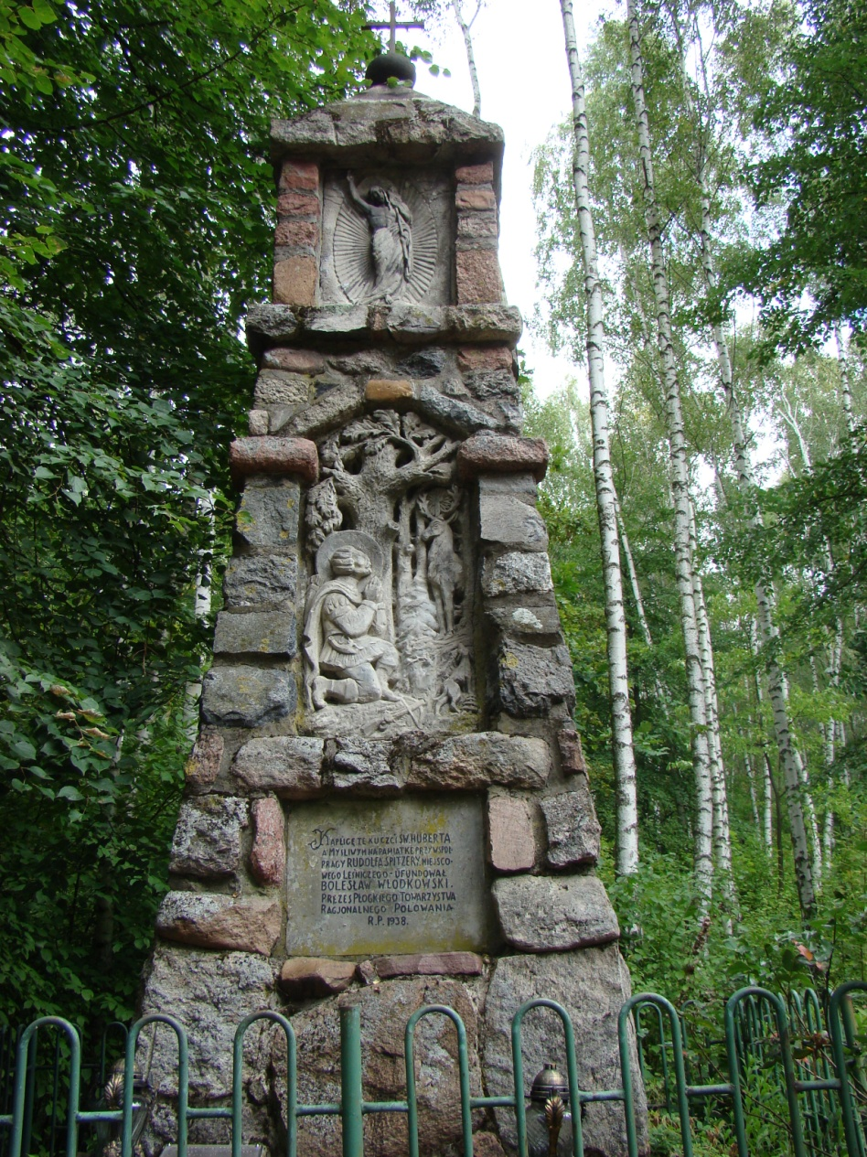
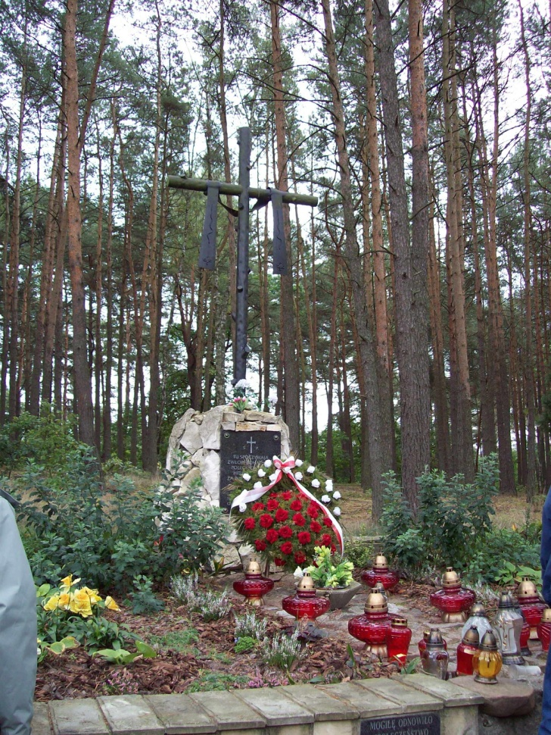
Miejsca pamięci
Pomnik św. Huberta powstał w 1938r. w 40. rocznicę Płockiego Towarzystwa Racjonalnego Polowania. Znajduje się w leśnictwie Słupno.
Mogiła w lesie brwileńskim. Miejsce egzekucji ponad 300 mieszkańców Płocka i okolic zamordowanych przez hitlerowców w okresie od 1940r. do 1945r, w tym sędziego Mieczysława Orzeszkowskiego, brata przedwojennego dziedzica Leszczyna Szlacheckiego.

Slide 9
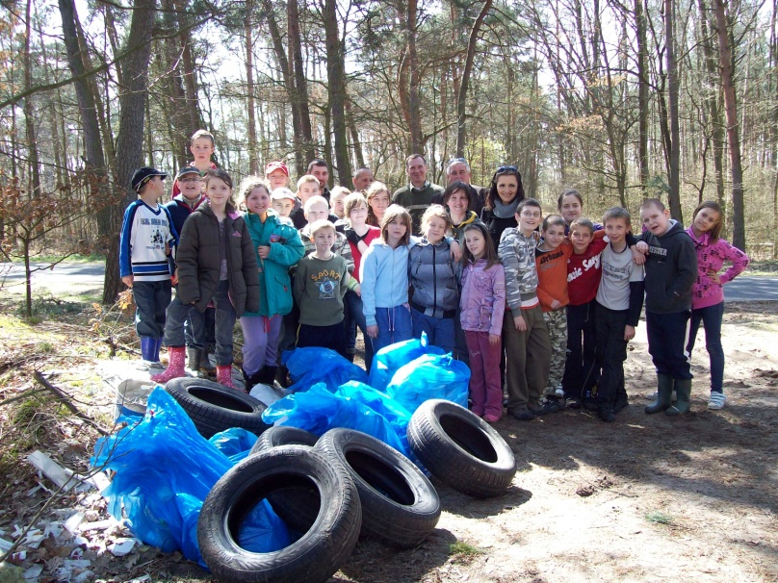
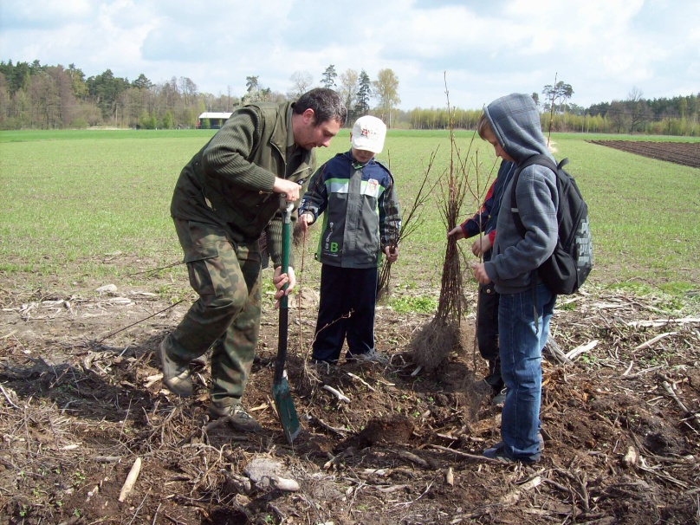
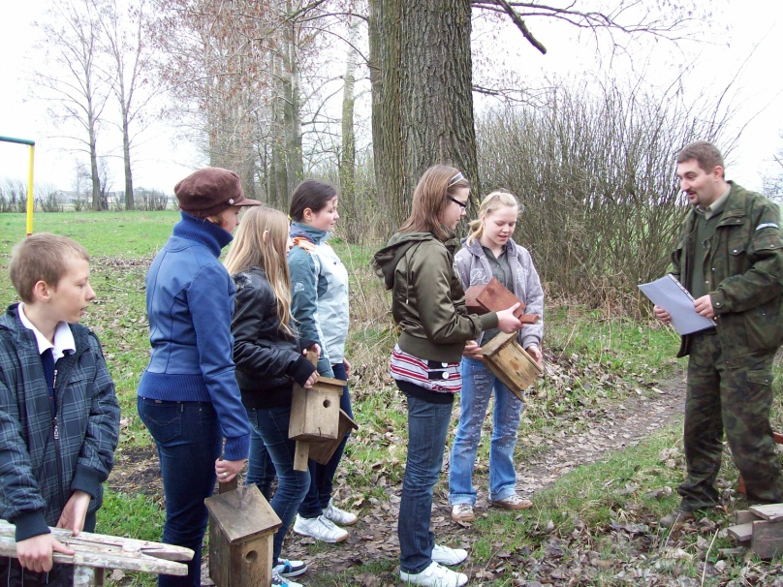
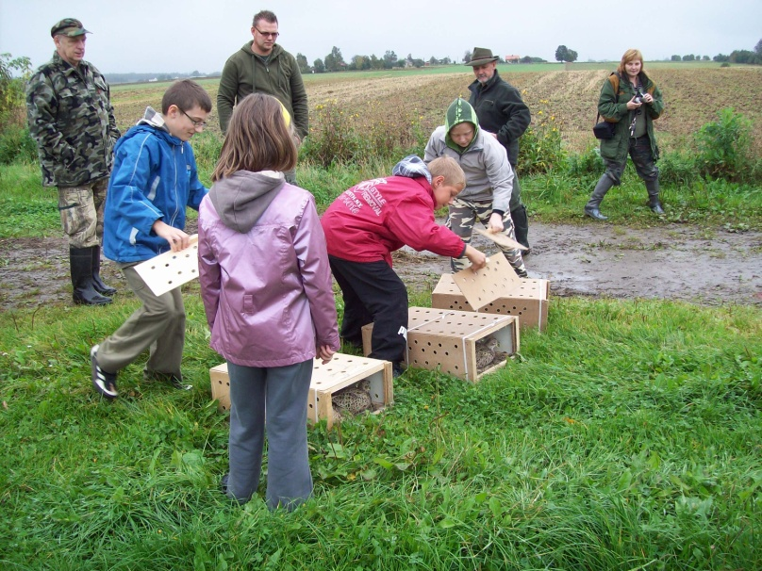
Nasza szkoła i Nadleśnictwo
✓Porządkowanie terenów leśnych - Leśnictwo Słupno.
✓Tworzenie ekotonu - Leśnictwo Sikórz.
✓Wieszanie budek lęgowych dla ptaków – Leśnictwo Gozdowo.
✓Wsiedlanie kuropatw – Leśnictwo Gozdowo.

Slide 10
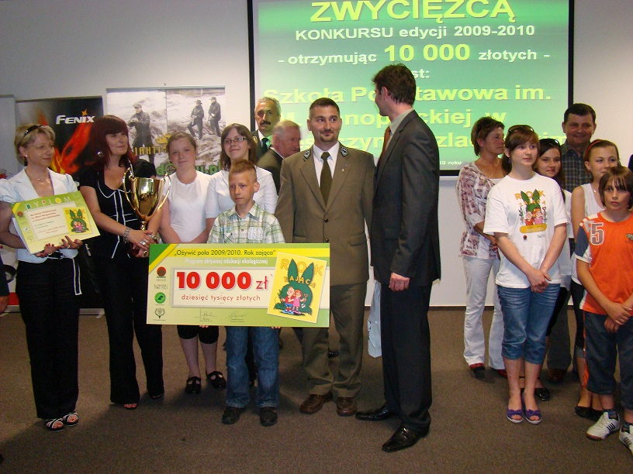
Bibliografia
Literatura:
R. Olczak, Rezerwaty. Ochrona przyrody w lasach Regionalnej Dyrekcji Lasów Państwowych w Łodzi i województwa łódzkiego, Oficyna Wydawnicza FOREST, 2013.
Szlakiem Nadleśnictw. Regionalna Dyrekcja Lasów Państwowych w Łodzi, Łódź 2008.
60lat RDLP w Łodzi. Informator o obiektach edukacyjnych, RDLP w Łodzi.
Strony internetowe:
www.plock.lodz.lasy.gov.pl
https://pl.wikipedia.org/wiki/Brudzeński_Park_Krajobrazowy
http://brudzen.pl/strona/brudzenski-park-krajobrazowy?parent=brudzenski-park-krajobrazowy
Autorzy:
Patrycja Barucha kl. IV
Wiktoria Drążewska kl. IV
Natalia Winnicka kl. IV
Szkoła Podstawowa im. M. Konopnickiej
Leszczyn Szlachecki 34
09-230 Bielsk
tel.:242615119
e-mail: szkola.leszczyn@wp.pl
Nasz wspólny sukces – I miejsce w konkursie „Ożywić pola – Rok Zająca” 2010r.

